Slide 1
PAMETNI SUNCOBRAN

Slide 2
IDEJA
Ideja projekta je napraviti suncobran koji umjesto gornjeg platna, koje pravi sjenu ima solarnu ploču
Solarna ploča sunčevu energiju pretvara u struju te ju sprema u baterije(power bank)
Baterije postaju izvor energije i na njih spajamo trošila
Trošila su dva servo motora, punjač za elektroničke uređaje(5v) i zvučnik
Konačna funkcija pametnog suncobrana je da pomoću servo motora prati izvor svjetla/sunce te tako prikupi najveću moguću količinu sunčeve energije koja se sprema u baterije koje će pokretati cijeli sustav. Također pomoću baterija će se moći puniti mobilni uređaji i puštati glazba preko bluetooth zvučnika

Slide 3
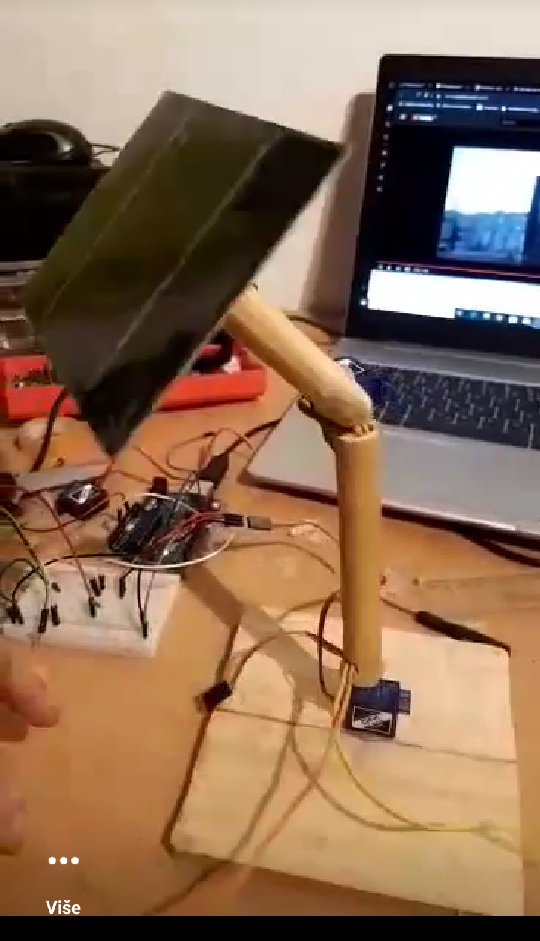
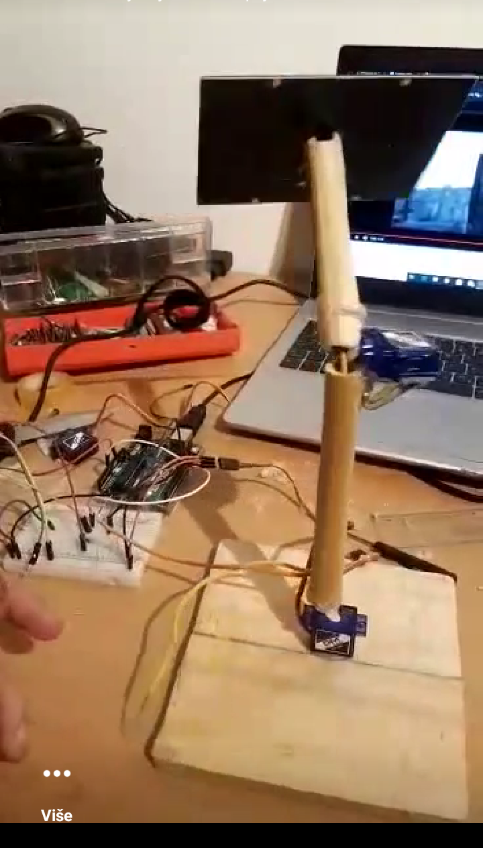
Primjer:

Slide 4
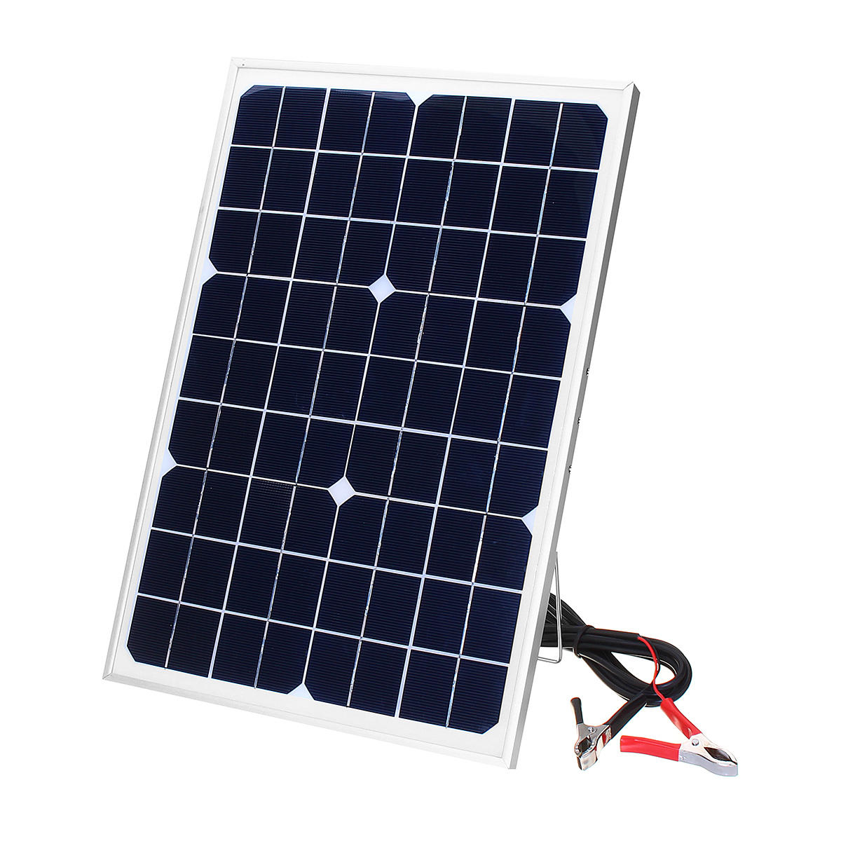
KOMPONENTE
SOLARNA PLOČA
Uloga: stvaranje sjene i prikupljanje sunčeve energije koja se pretvara u struju

Slide 5
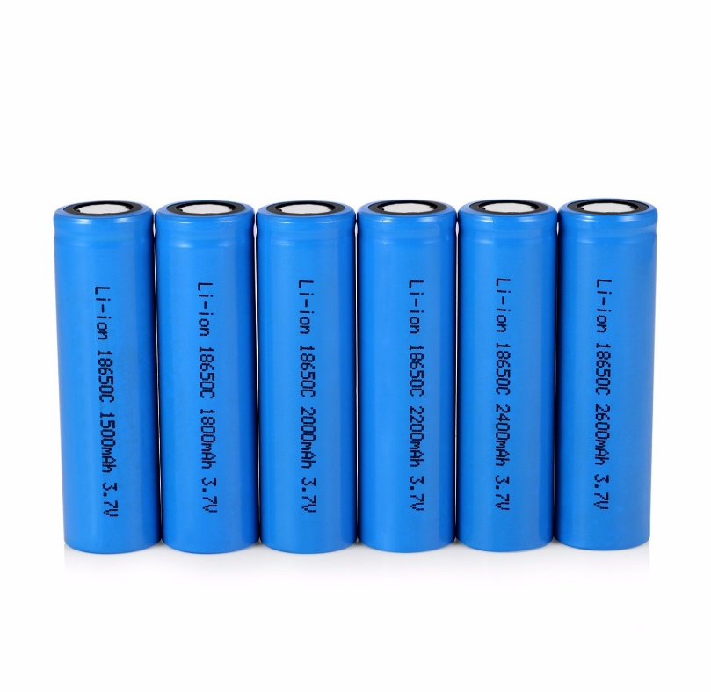
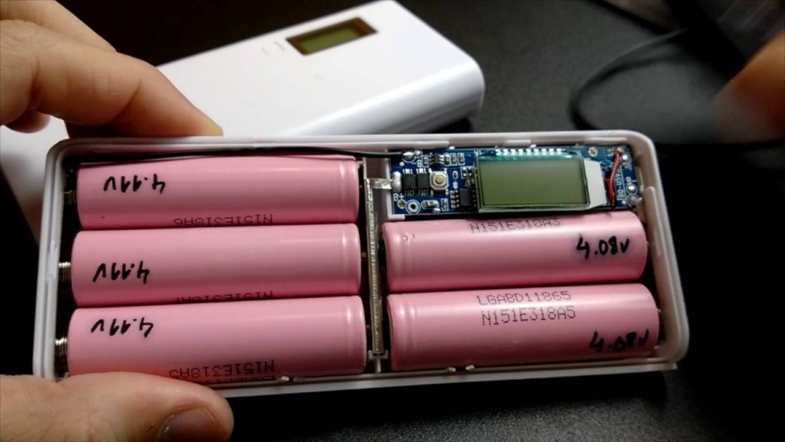
BATERIJA
Uloga: spremanje električne energije potrebne za rad sustava

Slide 6
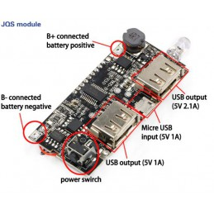
PCB Module Board
Uloga: zaštita od prekomjernog punjenja baterije, prekomjernog pražnjenja te zaštita od prekomjerne struje.
Nakon što se baterija napuni, pcb ne dopušta
daljnji prolazak struje

Slide 7
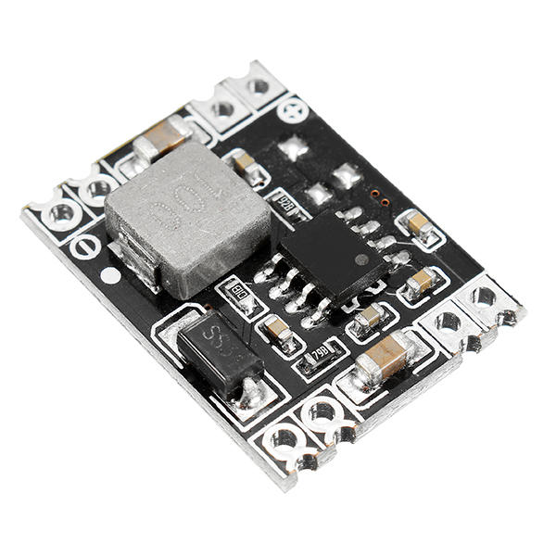
STEP DOWN REGULATOR
Smanjuje napon na inputu te istovremeno povećava struju koju šalje na output
Input sa solarne ploče smanjuje na 5v,
te povećava struju

Slide 8
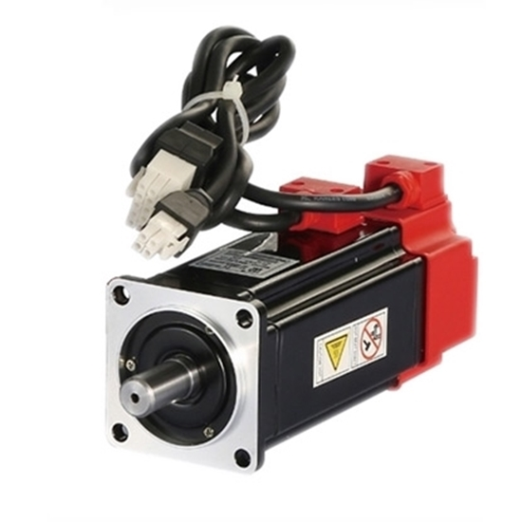
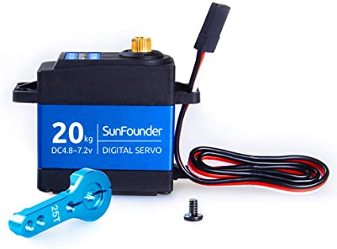
SERVO MOTOR
Uloga: Okretanje suncobrana prema izvoru svijetlosti

Slide 9
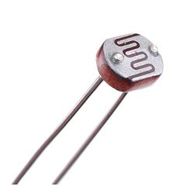
FOTOREZISTOR
Uloga: ovisno o jačini svjetlosti koja dopire do fotorezirstora, njegov otpor se smanjuje ili povećava
Dohvaćamo tu vrijednost i tako znamo gdje je izvor sa najvećom količinom svjetlosti

Slide 10
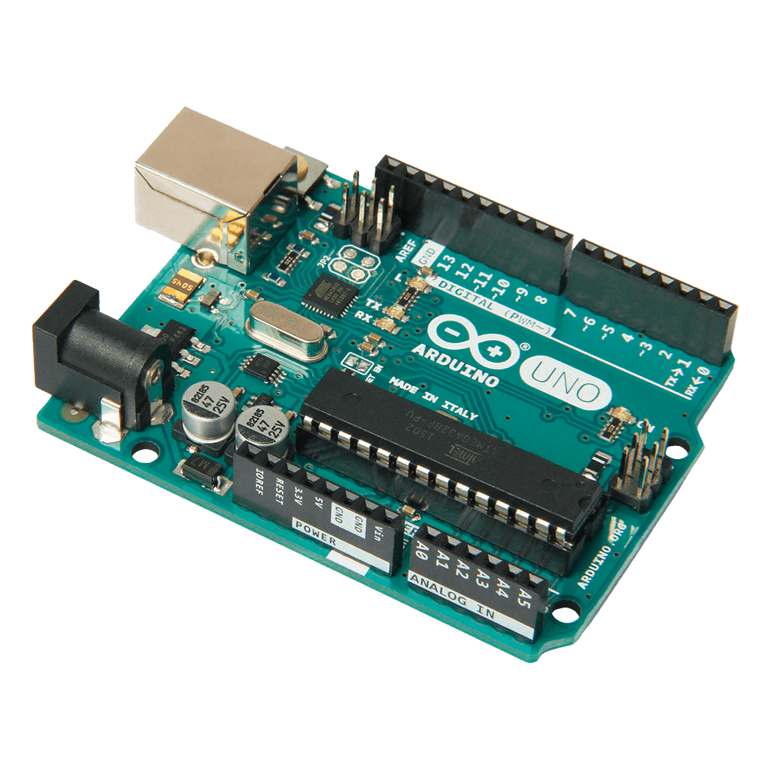
ARDUINO UNO
Uloga: dohvaćanje vrijednosti koje vrate fotorezistori i kontroliranje servo motora s obzirom na te vrijednosti

Slide 11
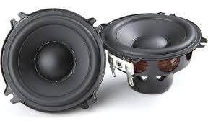
ZVUČNIK
Uloga: konvertiranje elektricne energije u mehanicku(zvuk)

Slide 12
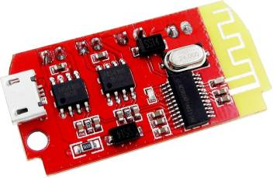
DIGITAL AUDIO AMPLIFIER
Prima digitalne signale koje pretvara u PWM oblik
Ugrađen bluetooth – moguće spajanje putem mobitela

Slide 13
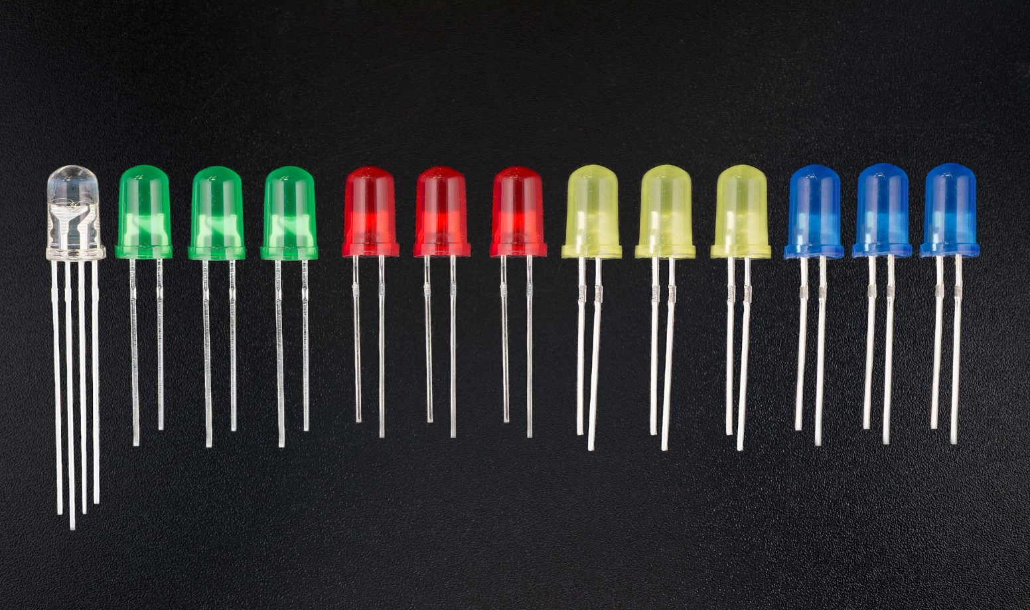
LED DIODE
Uloga: emitiranje svijetlosti

Slide 15
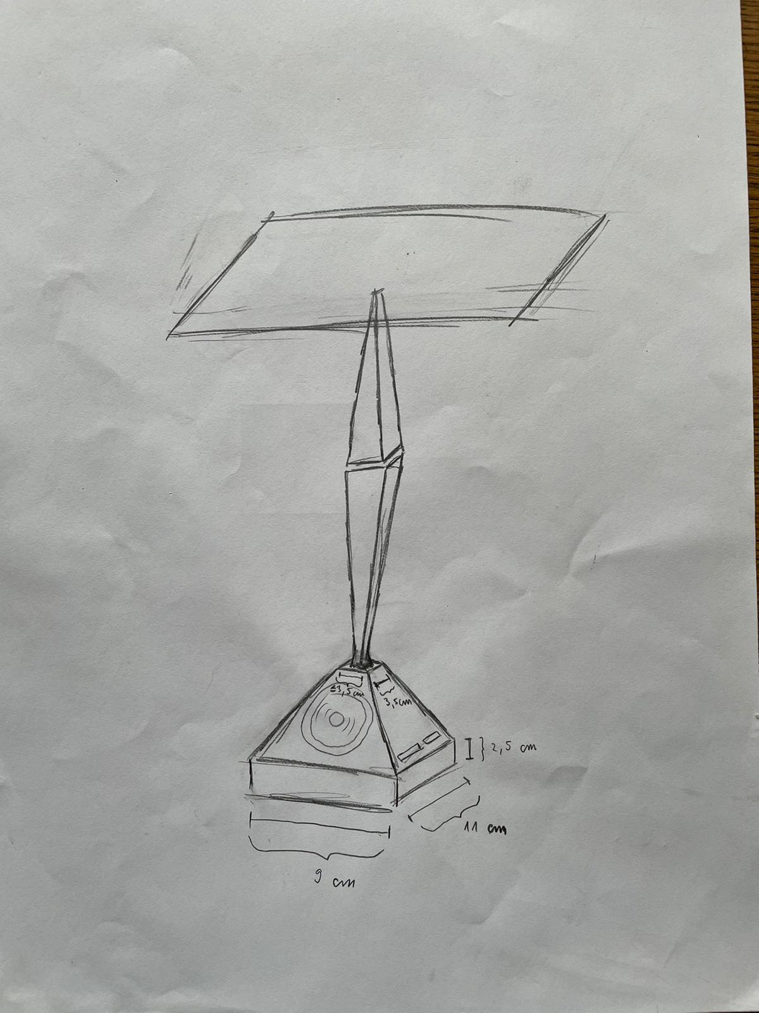

Slide 16
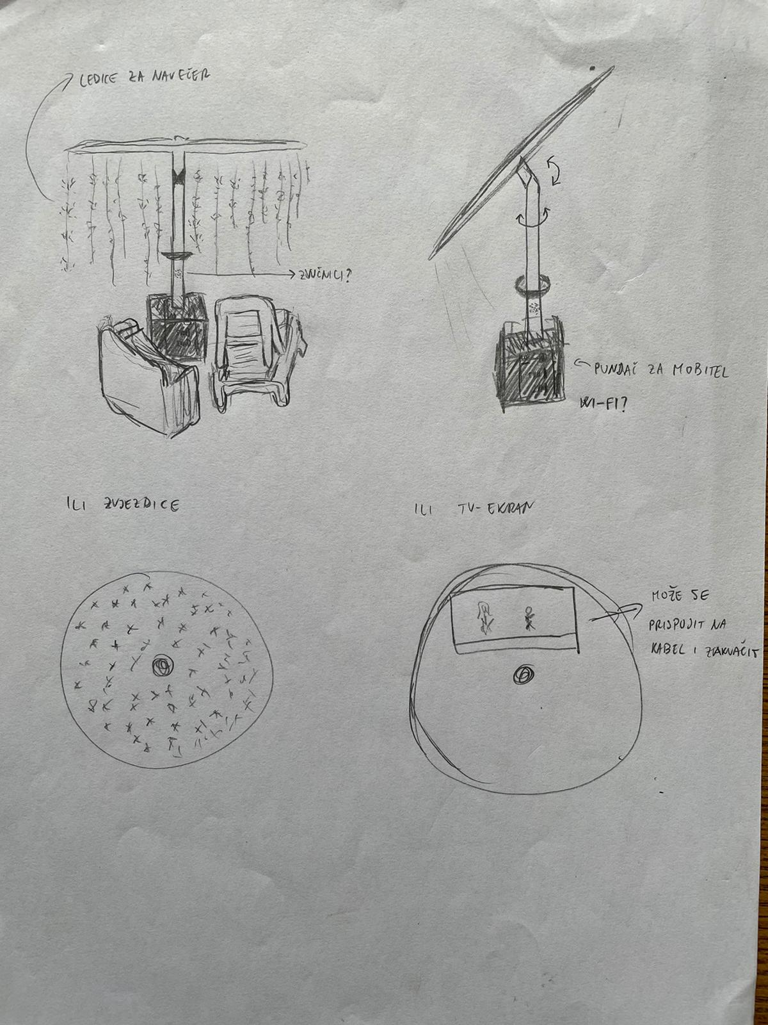

Slide 17
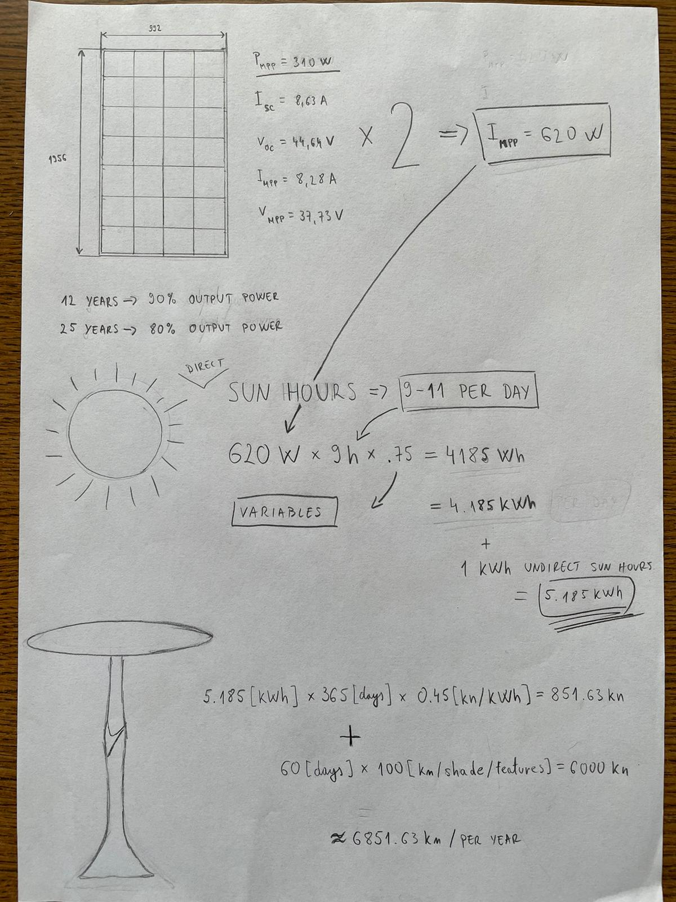

Slide 18
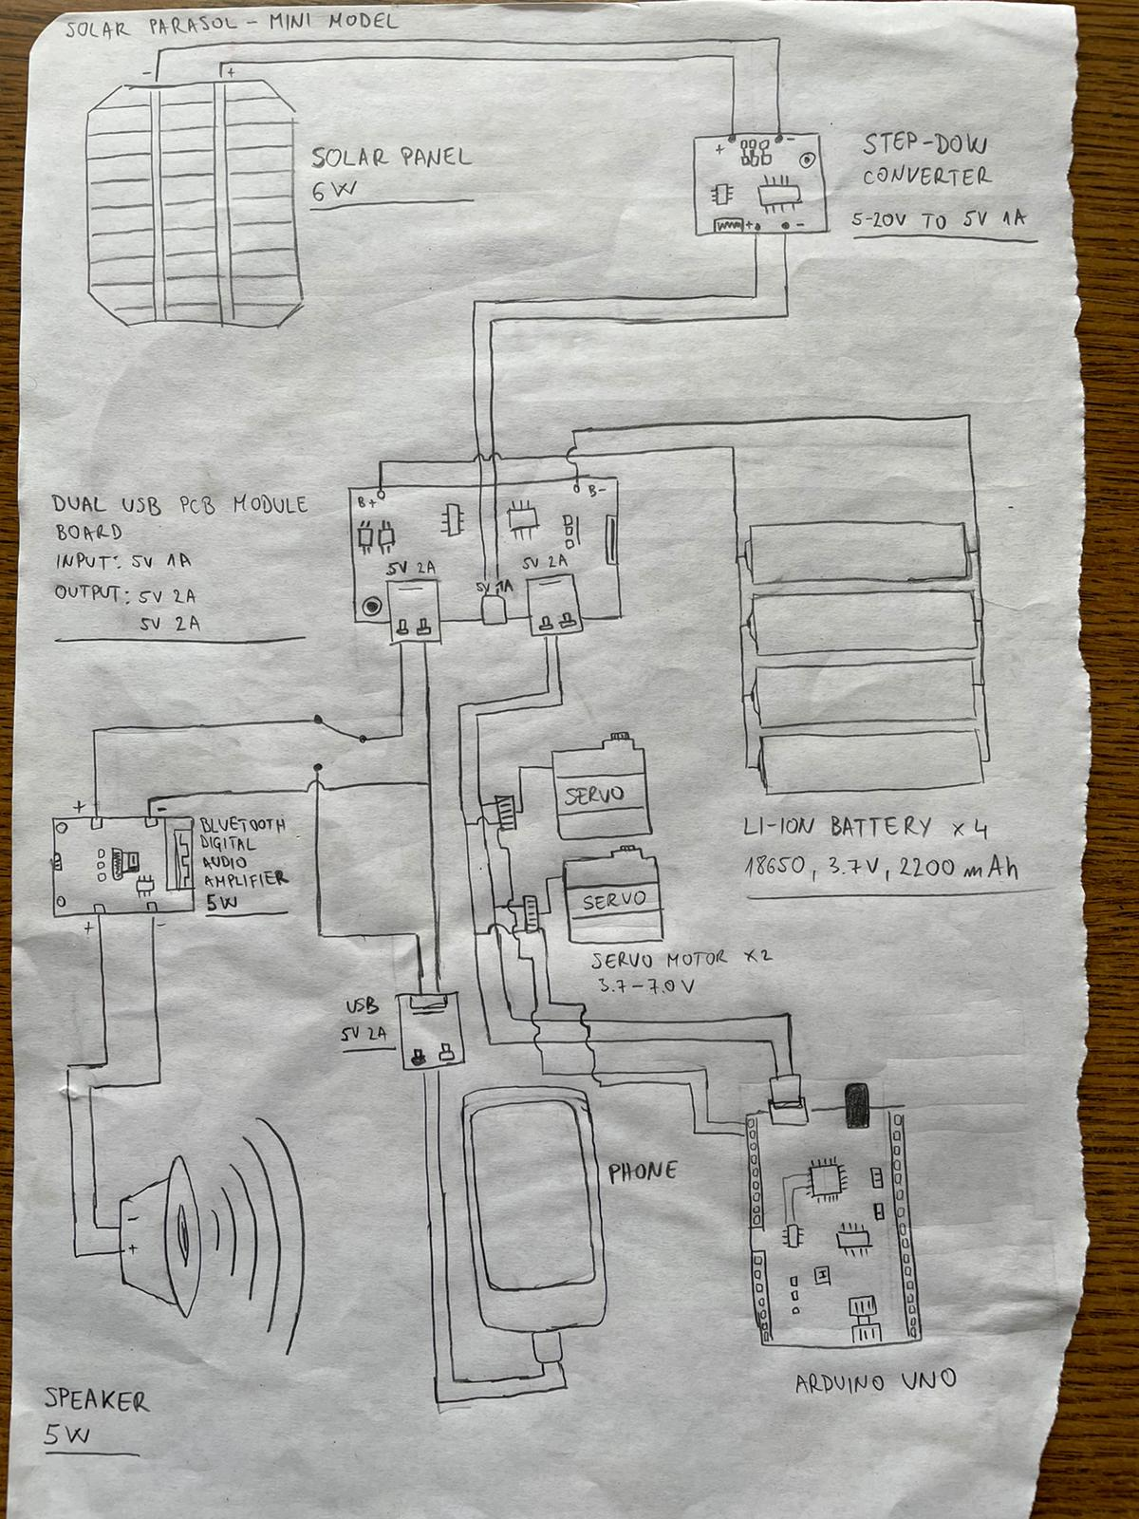

Slide 19
